Slide 1




TRƯỜNG TRUNG HỌC CƠ SỞ TÔ VĨNH DIỆN
TỔ VĂN SỬ-ĐỊA-GDCD
CHÀO MỪNG CÁC EM ĐẾN VỚI TIẾT HỌC NGÀY HÔM NAY

Slide 2




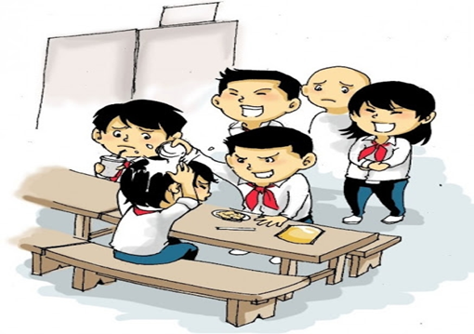
Bài 7:
Phòng, chống bạo lực học đường
I. MỞ ĐẦU

Slide 3



Hãy kể lại một hành vi bạo lực học đường mà em đã gặp phải hoặc chứng kiến. Em có suy nghĩ và cảm nhận gì về hành vi đó?

Slide 4

Bài 7:
Phòng, chống bạo lực học đường
II.
KHÁM PHÁ

Slide 5



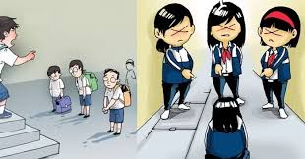


1. Biểu hiện, nguyên nhân và tác hại của bạo lực học đường

Slide 7
PHIẾU BÀI TẬP
Câu 1: Bạo lực học đường là gì? Hãy nêu các biểu hiện của bạo lực học đường trong các trường hợp trên? Theo em còn có những biểu hiện nào khác của bạo lực học đường?
Câu 2: Hãy nêu những nguyên nhân của bạo lực học đường trong các trường hợp trên?Theo em bạo lực học đường còn do những nguyên nhân nào khác?

Slide 8
PHIẾU BÀI TẬP
Câu 3: Trong các trường hợp trên các bạn C,H,Q,N đã phải chịu những hậu quả gì? Em hãy nêu những tác hại của bạo lực học đường theo gợi ý dưới đây:
Tác hại của bạo lực học đường
Đối với HS
Đối với gia đình
Đối với nhà trường và XH

Slide 9
- Bạo lực học đường có nhiều biểu hiện như: đánh đập, ngược đãi, chê bai, lăng mạ, chửi bởi, đe doạ, khủng bố, cô lập, lan truyền những thông tin sai sự thật về người học,... xảy ra trong cơ sở giáo dục.
- Nguyên nhân của bạo lực học đường: do đặc điểm tâm, sinh lí của lứa tuổi học sinh; do thiếu kiến thức, thiếu kĩ năng sống; do ảnh hường từ môi trường gia đình, môi trường xã hội không lành mạnh; do sự thiếu quan tâm từ cơ sở giáo dục...
- Bạo lực học đường gây ra nhiều tác hại đối với học sinh, gia đình, nhà trường và xã hội.

Slide 10
2. Cách ứng phó với bạo lực học đường.

Slide 11

PHIẾU BÀI TẬP
(THẢO LUẬN NHÓM)
Nhóm 1: Đọc tình huống 1,2/39 SGK và trả lời câu hỏi sau:
Câu 1: Trong những trường hợp trên, các bạn đã làm gì để phòng tránh bạo lực học đường?
Câu 2: Theo em HS cần phải làm gì để phòng tránh bạo lực học đường?
Nhóm 2: Đọc tình huống 1, 2 SGK/40 và trả lời câu hỏi:
Câu 1: Em hãy nhận xét cách ứng phó của T và B trong các trường hợp trên?
Câu 2: Theo em Hs nên làm gì và không nên làm gì khi xảy ra bạo lực học đường? Lệt kế theo gợi ý dưới đây:
Nhóm 3: Đọc tình huống 1, 2 SGK/40 - 41 và trả lời câu hỏi:
Câu 1: Em hãy nhận xét cách ứng phó của các bạn trong các tình huống trên?
Câu 2: Theo em Hs nên làm gì và không nên làm gì sau khi xảy ra bạo lực học đường? vì sao?
Khi xảy ra bạo lực học đường | Nên làm | Không nên làm
Sau khi xảy ra bạo lực học đường | Nên làm | Không nên làm

Slide 12
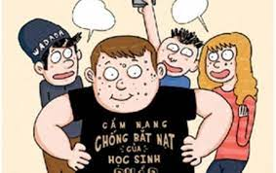
PHIẾU BÀI TẬP
(THẢO LUẬN NHÓM)
Nhóm 1: Để phòng tránh bạo lực học đường:
- Em cần kết bạn với những bạn tốt; trang bị cho bản thân những kiến thức, kĩ năng liên quan đến bạo lực học đường; thông bảo cho giáo viên hoặc những người lớn đáng tin cậy khi phát hiện nguy cơ bạo lực học đường; rời khỏi những nơi có nguy cơ xảy ra bạo lực học đường;...
- Em cần tránh: kết bạn với những bạn xấu; tỏ thái độ tiêu cực với bạn bè; tụ tập ở những nơi có nguy cơ xảy ra bạo lực học đường...

Slide 13
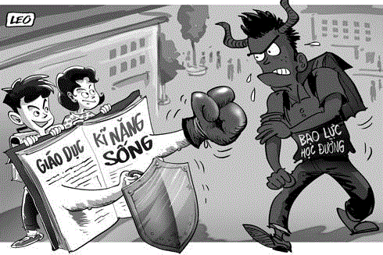
PHIẾU BÀI TẬP
(THẢO LUẬN NHÓM)
Nhóm 2: Khi gặp bạo lực học đường:
- Em cần phải bình tĩnh, kiềm chế các cảm xúc tiêu cực; chủ động nhờ người khác giúp đỡ; quan sát xung quanh để tìm đường thoát,...
- Em cần tránh: tỏ thái độ khiêu khích, thách thức; sử dụng hành vi bạo lực để đáp trả; kêu gọi bạn bè cùng tham gia bạo lực,...

Slide 14
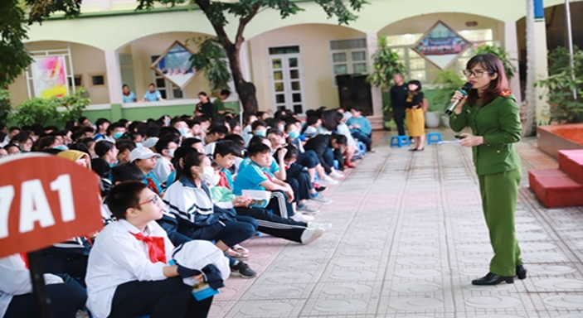
PHIẾU BÀI TẬP
(THẢO LUẬN NHÓM)
Nhóm 3: Để xử lí hậu quả của bạo lực học đường:
- Em cần thông báo sự việc với bố mẹ, người thân, thầy cô, công an và nhờ họ hỗ trợ đàm bảo an toàn; nhờ sự trợ giúp từ các cơ sở chuyên môn như bệnh viện, phỏng tư vấn tâm lí học đường..
- Tránh giấu giếm, bao che, tự giải quyết bằng các biện pháp tiêu cực,…

Slide 15
3. Một số quy định cơ bản của pháp luật về phòng, chống bạo lực học đường

Slide 16
ĐỌC THÔNG TIN
Nghị định số 80/2017/NĐ-CP của Chính phủ quy định về môi trường giáo dục an toàn, lành mạnh, thân thiện, phòng, chống bạo lực học đường (trích)
Điều 6. Phòng, chống bạo lực học đường
1. Biện pháp phòng ngừa bạo lực học đường:
[...] b) Giáo dục, trang bị kiến thức, kĩ năng về phòng, chống xâm hại người học; phòng, chống bạo lực học đuong; bạo lực trẻ em trên môi trường mạng cho người học, cán bộ quản li, nhà giáo, nhân viên của cơ sở giáo dục và gia đình người học; giáo dục, tư vấn kiến thức, kĩ năng tự bảo vệ cho người học;
2. Biện pháp hỗ trợ người học có nguy cơ bị bạo lực học đường:
a) Phát hiện kịp thời người học có hành vi gây gỗ, có nguy cơ gây bạo lực học đường, người học có nguy cơ bị bạo lực học đường.
c) Thực hiện tham vấn, tư vấn cho người học có nguy cơ bị bạo lực và gây ra bạo lực nhằm ngăn chặn, loại bò nguy cơ xày ra bạo lực.
Bộ luật Dân sự năm 2015 (trích)
Điều 586. Năng lực chịu trách nhiệm bồi thường thiệt hại của cả nhân
[...] 2. Người chưa đủ mười lăm tuổi gây thiệt hại mà còn cha, mẹ thi cha, me phải bồi thường toàn bộ thiệt hai; nếu tài sản của cha, mẹ không đủ để bồi thường mà con chưa thành niên gây thiệt hại có tài sản riêng thi lấy tài sản đó để bồi thường phần còn thiếu [...]

Slide 17


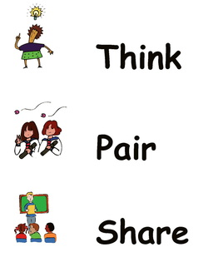
Thảo luận nhóm đôi
Nhiệm vụ: Hoàn thành phiếu bài tập số 1:
 | - Học sinh thực hiện hoạt động cá nhân “Think”: Suy nghĩ độc lập về câu hỏi và hoàn thành phiếu bài tập.
 | - Học sinh thực hiện hoạt động cặp đôi “Pair”: Trao đổi với bạn suy nghĩ của mình.
 | - Học sinh trình bày cá nhân trước lớp hoạt động “Share”: Chia sẻ những điều vừa trao đổi về câu hỏi trước lớp.

Slide 18
PHIẾU BÀI TẬP
(THẢO LUẬN NHÓM ĐÔI)
Câu 1: Ở trường hợp 2 trong nội dung cách ứng phó sau khi xảy ra bạo lực học đường (mục 2) hs nam đánh bạn M như vậy có vi phạm quy định quy định của pháp luật về phòng chống bạo lực học đường không ?vì sao?
Câu 2: Em hãy nêu 1 số quy định cơ bản của pháp luật về phòng chống bạo lực học đường?
HS nam đánh M như vậy là vi phạm quy định của pháp luật về phòng, chống bạo lực học đường vì theo điều 6 Nghị định số 80/2017/NĐ-CP Về quy định môi trường GD an toàn, lành mạnh, thân thiện, phòng chống bạo lực học đường,; Bộ luật dân sự 2015.
Nghị định số 80/2017/NĐ-CP của Chính phủ; Bộ luật Hình sự năm 2015 (sửa đổi, bổ sung năm 2017); Bộ luật dân sự năm 2015;…

Slide 19
Bài 7:
Phòng, chống bạo lực học đường
III.
LUYỆN TẬP

Slide 20


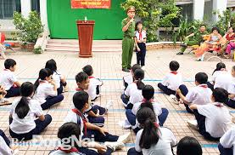
Em hãy cho biết ý kiến dưới đây đúng hay sai? Vì sao?
a) Bạo lực học đường chỉ có một biểu hiện là đánh nhau.
b) Bạo lực học đường do nhiều nguyên nhân gây ra.
c) Bạo lực học đường chỉ gây ra tác hại về sức khoẻ thể chất.
d) Việc phòng, chống bạo lực học đường là trách nhiệm riêng của ngành Giáo dục.

Slide 21
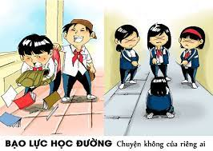
2. Em có nhận xét gì về hành vi của các bạn dưới đây?
a) Một số bạn trong lớp thường xuyên trêu chọc, bắt nạt G vì G nhỏ bé và nhút nhát.
b) S kể với bố mẹ việc mình bi H trấn lột tiền dù H đe doạ không được kể với ai.
c) Thấy một bạn trong lớp bị đánh, Q vội lấy điện thoại ra quay phim để đăng lên mạng xã hội.
d) N muốn bỏ học vì bị nhiều bạn ở trường chễ giễu.

Slide 22


THẢO LUẬN THEO BÀN
Kĩ thuật “Khăn trải bàn”
Bài 3: Hãy đề xuất các biện pháp phù hợp để phòng tránh bạo lực học đường khi xuất hiện những tình huống sau:
1
Viết ý kiến cá nhân
Ý kiến chung của cả nhóm về chủ đề
Em nhận được tin nhắn hoặc thư đe doạ từ người khác.
Một người đang có mâu thuẫn với em hẹn ở lại trường nói chuyện riêng sau buổi học.
Một nhóm HS cùng trường yêu cầu em tới chỗ vắng với thái độ khó chịu, đe doạ.
Em vô tình nghe thấy nhóm bạn nam cùng lớp bàn kế hoạch cuối buổi học chặn đường đánh một bạn lớp bên cạnh.
Viết ý kiến cá nhân
Viết ý kiến cá nhân
2
4
Viết ý kiến cá nhân
3
Notes:
Vũ Thị Ánh Tuyết- Trường THCS Tô Hiệu- Lê Chân –Hải Phòng

Slide 23




TRÒ CHƠI: ĐÓNG VAI
a) Giờ ra chơi, V nhìn thấy trong cặp sách của N có một cuốn nhật ký nên đã giật lấy, N đuổi theo yêu cầu V trả lại nhưng bạn không đồng ý mà còn mở cuốn nhật ký và đọc vài câu cho các bạn khác cùng nghe để trêu trọc N, N rất tức giận với hành vi của V nhưng không biết nên làm gì.
Nếu là N, em sẽ xử lý tình huống này như thế nào? Vì sao?

Slide 24
TRÒ CHƠI: ĐÓNG VAI
  b) Biết tin Đ bị S bắt nạt nhiều lần, bạn thân của Đ là T vô cùng tức giận. Đ bày tỏ ý định sẽ rủ thêm bạn để dạy cho T một bài học.
  Nếu biết sự việc đó, em sẽ nói gì với Đ và T?

Slide 25
TRÒ CHƠI: ĐÓNG VAI
  c) Nhiều lần bị một số bạn trong trường trấn lột tiền ăn sáng nhưng D giấu không kể lại với gia đình..
  Nếu là bạn thân của D, thì em sẽ nói gì với D?

Slide 26

GÓC CHIA SẺ
Bài tập 5: Hãy chia sẻ những việc em đã làm để phòng, chống bạo lực học đường.

Slide 27
Bài 7:
Phòng, chống bạo lực học đường
IV.
VẬN DỤNG

Slide 28
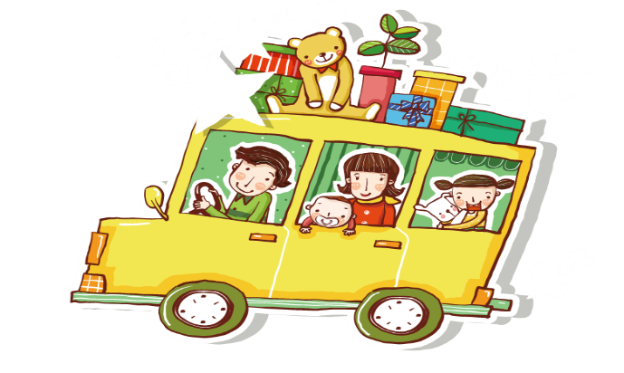
HOẠT ĐỘNG DỰ ÁN
Thiết kế 1 khẩu hiệu để tuyên truyền về phòng chống bạo lực học đường và thuyết minh về sản phẩm đó.
.
2. Vẽ một bức tranh để tuyên truyền về phòng chống bạo lực học đường và thuyết minh về sản phẩm đó.

Slide 29
Xin chào và hẹn gặp lại

